Slide 1
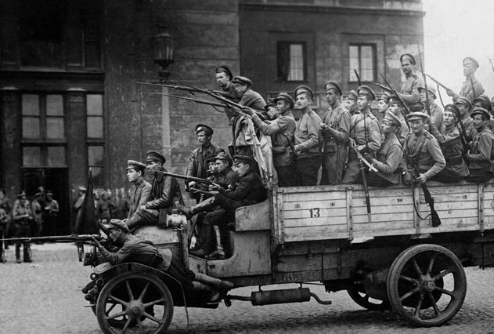
Гражданская война.
Причины. Начало

Slide 2
Кадр из к/ф «Неуловимые мстители»

Slide 3
Кадр из к/ф «Неуловимые мстители»

Slide 4
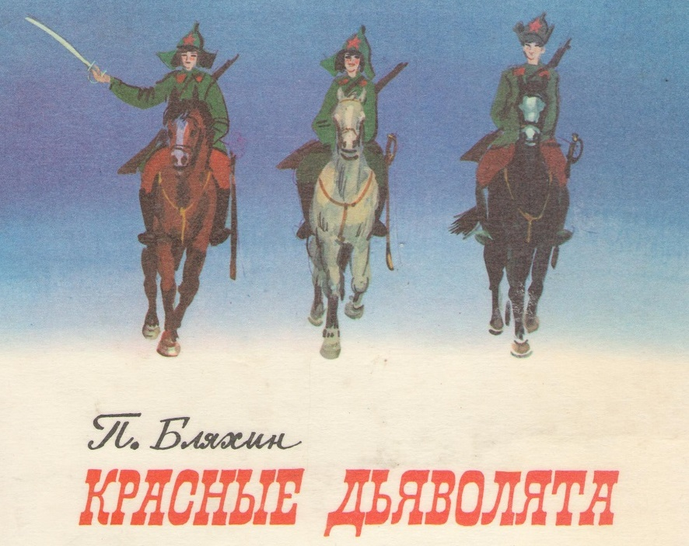
«Неуловимые мстители»
Основой для фильма послужила повесть Павла Бляхина «Красные дьяволята».

Slide 5
«Неуловимые мстители» стали одним из самых ярких образцов уникального жанра, получившего название «истерн».

Slide 6
Кадр из к/ф «Неуловимые мстители»

Slide 7
Вопросы занятия
1
Причины Гражданской войны
в России.
2
Периодизация Гражданской
войны.
3
Позиции противоборствующих сторон.
4
Первый этап Гражданской войны.

Slide 8
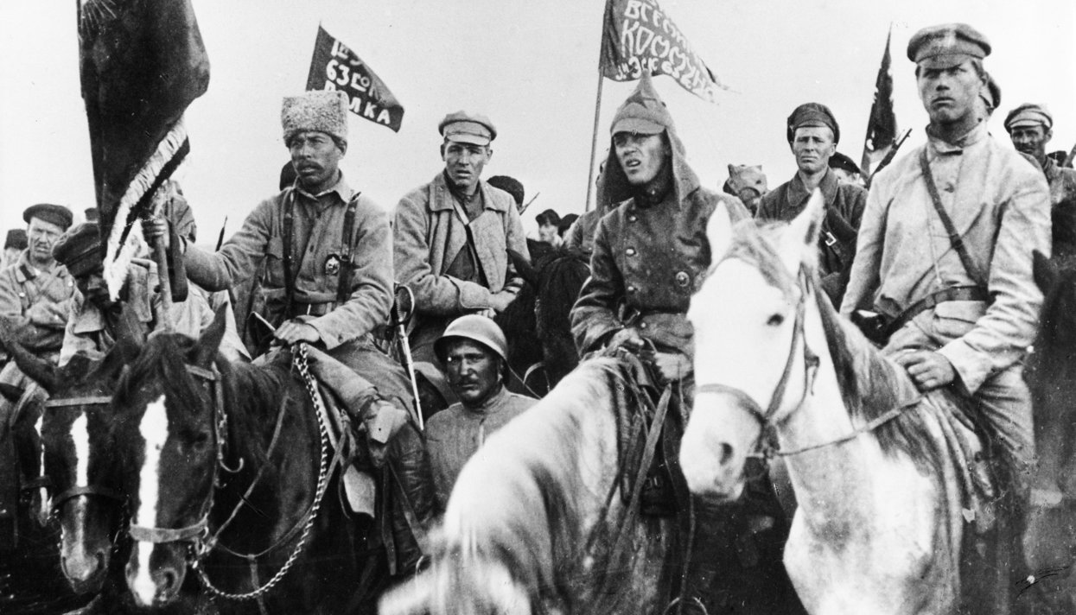
Гражданская
война —
вооружённый конфликт между гражданами одного государства, который сопровождается разделением страны на две или более внутренне организованные части, открыто борющиеся друг с другом.

Slide 9
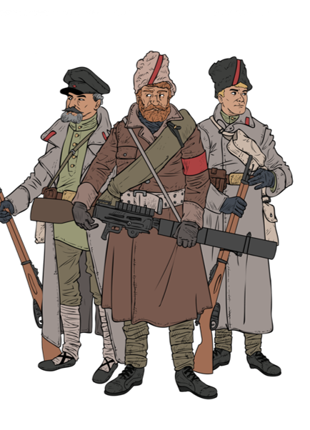
Причины Гражданской войны
1
Революция 1917 года.

Slide 10
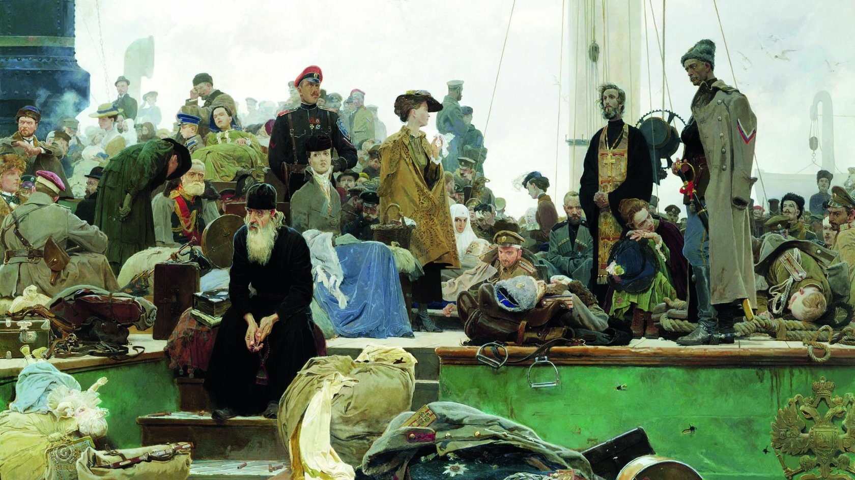
Произошедшие перемены вызвали сопротивление людей, потерявших власть и право
на собственность.

Slide 11
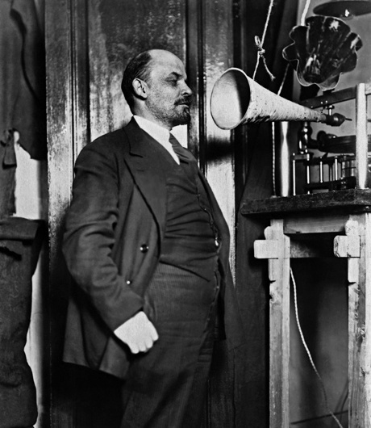
Большевики всеми силами старались удержать власть.
Их действия подтолкнули эсеров
и меньшевиков к вооружённой борьбе.

Slide 12
Причины Гражданской войны
1
Революция 1917 года.
2
Заключение Брестского мира.
3
Политика большевиков в деревне.

Slide 13
Периодизация Гражданской войны
Политическая борьба переросла в открытое противостояние
Весна – лето 1918 года
Этапы Гражданской войны
Осень 1918 года –
весна 1919 года
Эскалация войны

Slide 14
Обед в казармах полков деревенской бедноты

Slide 15
Середняки и зажиточные крестьяне присоединились к антибольшевистскому движению.

Slide 16
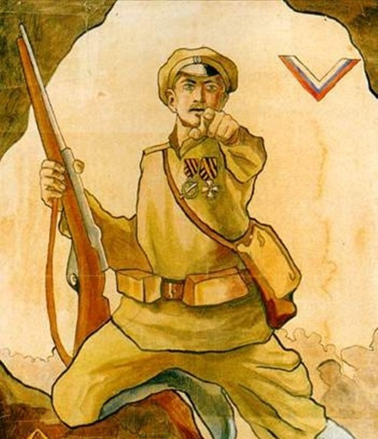
В течение второго периода Гражданской войны белое движение добилось наибольших успехов.
Часть меньшевиков и эсеров согласилась на сотрудничество
с советской властью.

Slide 17
Периодизация Гражданской войны
Политическая борьба переросла в открытое противостояние
Весна – лето 1918 года
Этапы Гражданской войны
Осень 1918 года –
весна 1919 года
Эскалация войны
Вторая половина 1919 года – осень 1920 года
Поражение белых армий

Slide 18
Начало Гражданской войны
Сложно складывались отношения большевиков
и левых эсеров
Левые эсеры выступили против заключения Брестского мира
Правительство
перестало быть двухпартийным
В знак протеста они вышли из состава Совета Народных Комиссаров

Slide 19
Начало Гражданской войны
1
2
3
Разгон Учредительного собрания вызвал недовольство меньшевиков
и правых эсеров
Они надеялись, что с помощью Учредительного собрания можно будет отстранить большевиков
от власти мирным путём
Меньшевики и правые эсеры начали склоняться
к возможности вооружённой борьбы

Slide 20
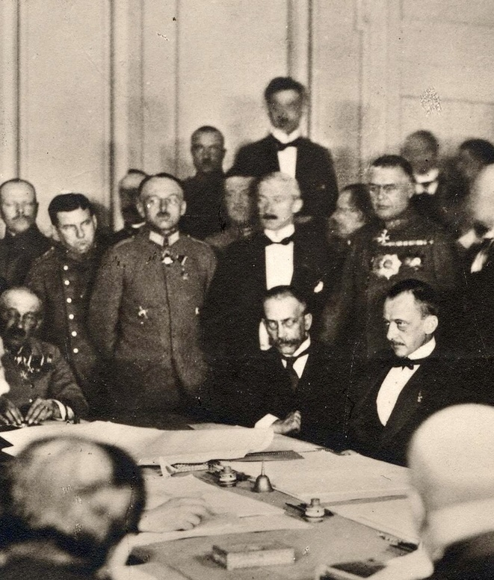
VIII Совет ПСР в мае 1918 года выдвинул требование аннулировать Брестский мир.
Также на Совете было заявлено
о начале вооружённой борьбы
с большевиками.

Slide 21
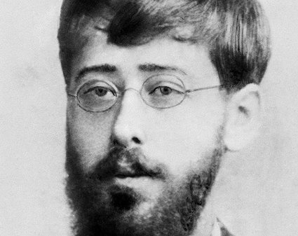
Начало Гражданской войны
На IV съезде Советов лидер меньшевиков Мартов потребовал отставки Совета
Народных Комиссаров.

Slide 22
4 июля 1918 года открылся
V Всероссийский съезд Советов.

Slide 23
Левые эсеры на V Всероссийском съезде Советов
Предложили принять резолюцию о недоверии политике СНК
После долгих споров резолюция была отвергнута
Выступили за расторжение Брестского договора

Slide 24
Начало Гражданской войны
6 июля 1918 года
Блюмкин и Андреев убили германского посла Мирбаха
Поражение на съезде заставило левых эсеров решиться на провокацию
После этого
они скрылись в штабе отряда ВЧК
В ответ на это была арестована фракция левых эсеров на съезде Советов
В штабе отряда Дзержинский был захвачен в плен
Дзержинский отправился
в левоэсеровский
отряд ВЧК

Slide 25
Большевики назвали действия левых эсеров мятежом против советской власти.

Slide 26
Начало Гражданской войны
1
2
3
Представители ПСР были изгнаны из Советов всех уровней
С августа 1918 года они перешли на нелегальное положение
В России фактически установилась однопартийная диктатура большевиков

Slide 27
Выступление Михаила Ивановича Калинина

Slide 28
Наиболее последовательными в своём противостоянии большевизму были представители Белого движения.

Slide 29
Антибольшевистское движение
1
2
3
Против большевиков выступили эсеро-меньшевистские правительства
Они были образованы
в районах, где советская власть была свергнута
Выдвигали лозунги возврата к завоеваниям Февральской революции

Slide 30
Знамя зелёных
Отдельно находились крестьянские повстанческие отряды зелёных.

Slide 31
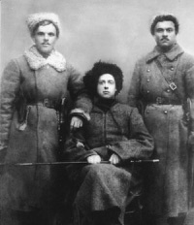
Зелёные появились летом 1918 года, когда белогвардейцы стали проводить мобилизацию.
Те, кто не хотел служить, уходили
в леса.

Slide 32
Зелёногвардейцы
Передел общественной земли
Отмена продразвёрстки
Требования
зелёных
Введение самоуправления
Отмена навязывания совхозов

Slide 33
Усугубило Гражданскую войну в России вмешательство иностранных государств.

Slide 34
Начало Гражданской войны
Русские офицеры
Антибольшевистские силы
Бывшие чиновники
Либеральная и демократическая интеллигенция

Slide 35
Д. Шмарин.
Гражданская война. Расказачивание.
2000
Большевики проводили политику расказачивания.

Slide 36
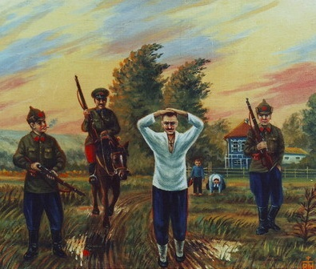
Расказачивание —
лишение казачества политических
и военных прав, ликвидация казачества как сословия.

Slide 37
Против большевиков выступила часть рабочих и крестьян.

Slide 38
Антибольшевистское движение
Монархисты
Восстановление монархии
Восстановление единой империи
Национал-патриоты
Политический состав
Представители национальных движений
Опасение потери самостоятельности
Либеральные и демократические силы
Закрепление завоеваний Февральской революции

Slide 39
«Непредрешенчество» – утверждение, что решать вопросы о государственном устройстве России может только Учредительное собрание, которое избрал народ.

Slide 40
Антибольшевистское движение
Дон и Кубань
Очаги борьбы
с большевиками
Украинские земли
Сибирь

Slide 41
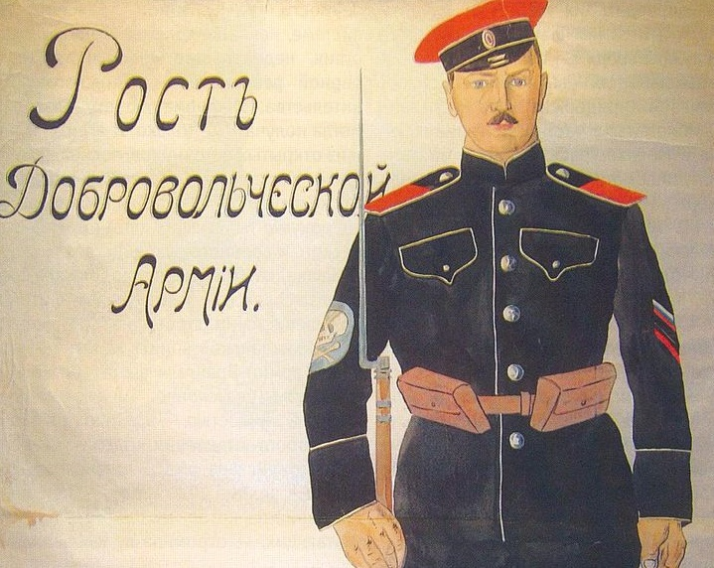
Антибольшевистское движение
Донские казаки способствовали формированию Добровольческой армии.

Slide 42
Михаил Васильевич Алексеев

Slide 43
Лавр Георгиевич Корнилов

Slide 44
Антон Иванович Деникин

Slide 45
Иностранная интервенция
Выступили в поддержку украинской Рады
Немецкие и австро-венгерские войска
Вошли в Киев
Захватили Прибалтику, часть Северного Кавказа и Крым

Slide 46
Румыния оккупировала Бессарабию.

Slide 47
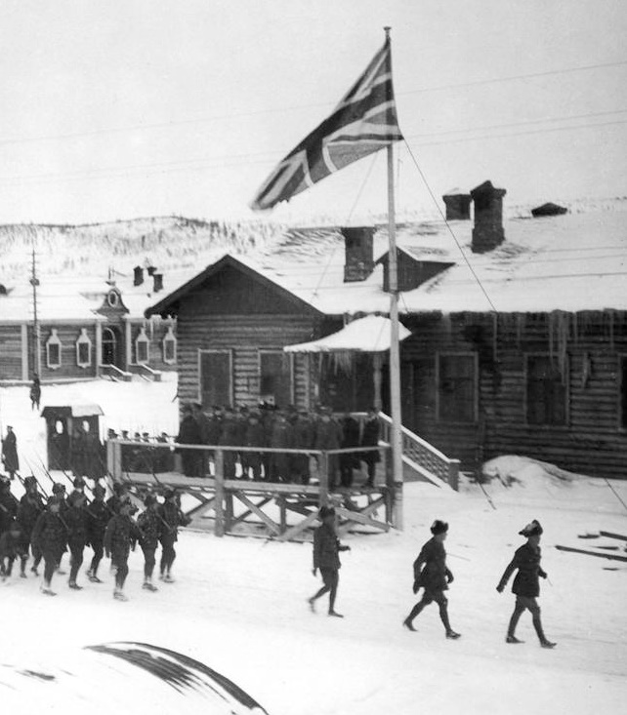
На Дальнем Востоке появились японцы, англичане, французы
и американцы.
Ещё в конце 1917 года они договорились о разделе России
на сферы влияния.

Slide 48
Иностранная интервенция
Великобритания
Кавказ и казачьи области
Раздел России на сферы влияния
Франция
Бессарабия, Украина и Крым
США и Япония
Сибирь и Дальний Восток

Slide 49
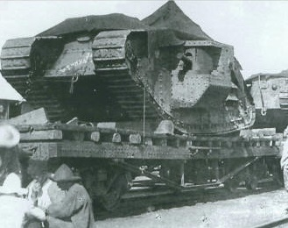
Иностранная интервенция
Страны Антанты не вмешивались в боевые действия, ограничиваясь поставкой оружия
и снаряжения.

Slide 50
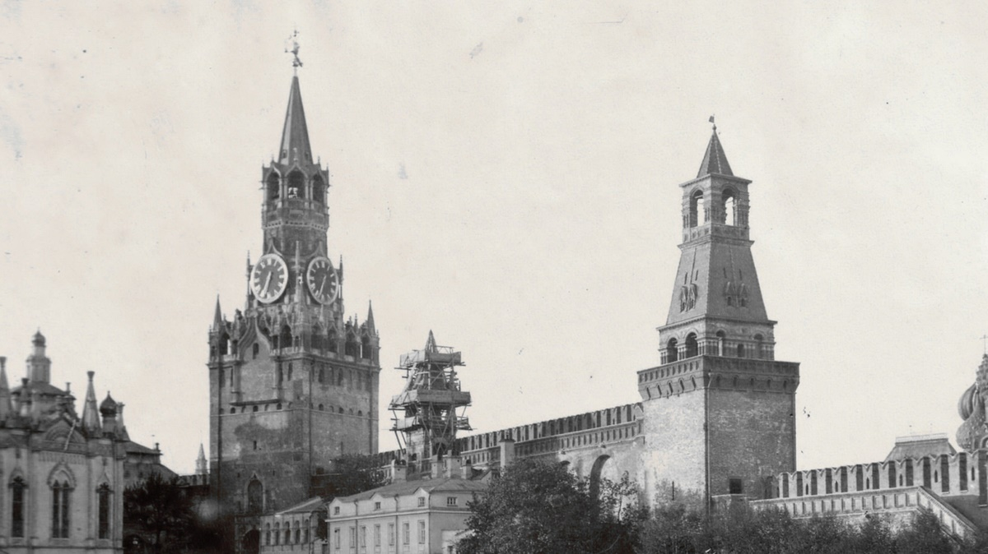
В марте 1918 года возникла угроза захвата Петрограда. Поэтому большевики перевезли правительство
в Москву.

Slide 51
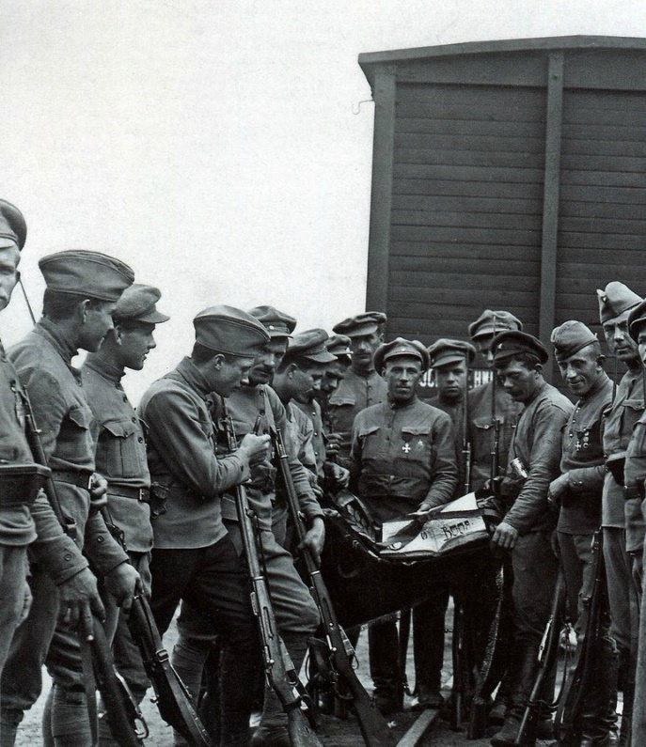
Наиболее уязвимыми для большевиков регионами стали Сибирь и Поволжье.
В мае 1918 года началось восстание Чехословацкого корпуса.

Slide 52
Чехословацкий корпус был сформирован
из взятых в плен чехов и словаков, выразивших согласие воевать против германо-австрийского блока.

Slide 53
Мятеж Чехословацкого корпуса
Весной 1918 года возникли слухи, что большевики собираются выдать чехословаков Германии
14 мая на железнодорожной станции Челябинска был случайно ранен чешский солдат
Несколько легионеров
были арестованы челябинскими властями
Чехословаки остановили поезд и подвергли самосуду виновника

Slide 54
Чехословаки разгромили оружейный арсенал, захватив оружие.

Slide 55
Мятеж Чехословацкого корпуса
Чехословацкому корпусу удалось занять
Челябинск, Омск,
Томск и Екатеринбург
Поддержку
чехословакам
оказали эсеры
В Самаре был создан Комитет членов Всероссийского Учредительного собрания
Комуч поддержали поволжские города

Slide 56
Начало Гражданской войны
1
2
3
На территории, подконтрольной большевикам, действовали подпольные группы эсеров
Их основными методами борьбы были террор
и забастовки
В марте 1918 года эсер Борис Савинков создал Союз защиты Родины
и Свободы

Slide 57
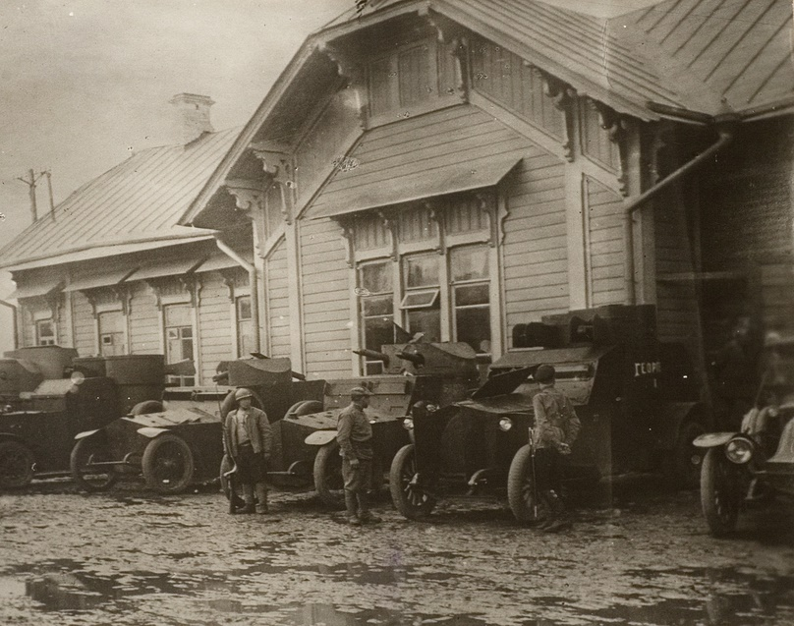
Союз защиты Родины и Свободы
6 июля 1918 года силами Союза было организовано Ярославское восстание.
Однако Красной Армии удалось его подавить.

Slide 58
Начало Гражданской войны
Украина находилась
под контролем немцев
Положение большевиков было сложным
Дон и Кубань контролировали генералы Краснов и Деникин
Поволжье находилось
под властью белых

Slide 59
Начало Гражданской войны
1
2
3
Большевики объявили Россию единым военным фронтом
К осени 1918 года
им удалось вернуть Поволжье
После завершения Первой мировой войны Красная Армия заняла южные
и западные территории России

Slide 60
В сентябре 1918 года в Уфе было сформировано Временное всероссийское правительство, получившее название Уфимская директория.

Slide 61
Уфимская директория
В состав правительства вошли правые эсеры, кадеты и генералы
Вскоре между ними возникли разногласия
18 ноября Временное всероссийское правительство было свергнуто
В октябре правительство переехало в Омск из-за угрозы наступления Красной Армии

Slide 62
Александр Васильевич Колчак
Колчаку присвоили звание Верховного правителя России.

Slide 63
Гражданская война.
Причины. Начало
Недовольство эсеров и меньшевиков результатами Октябрьской революции и стремление большевиков всеми силами удержать власть привели к Гражданской войне в России.
1
Основными противоборствующими силами в Гражданской войне были красные и белые.
2

Slide 64
Гражданская война.
Причины. Начало
3
Вмешательство иностранных государств усугубило Гражданскую войну в России.
4
В мае 1918 года началось восстание Чехословацкого корпуса.
5
18 ноября 1918 года Верховным правителем России был назначен адмирал Колчак.

